Slide 1
Titel:
Quelle:
Übungsart:
Titel:
Quelle:
Satzpaare
Reise
Siegbert Rudolph
Bedienungshinweise:
Mit einem Klick geht es immer einen Schritt weiter.
Die Buttons sind für Sprünge auf bestimmte Seiten.
Präsentation starten: F5
Präsentation verlassen: ESC
Nächste Folie
C:\Users\Master\OneDrive\A - Übungen\Klasse 5\Besondere Übungen\Satzpaare - Reise.pptx - Seite 1

Slide 2
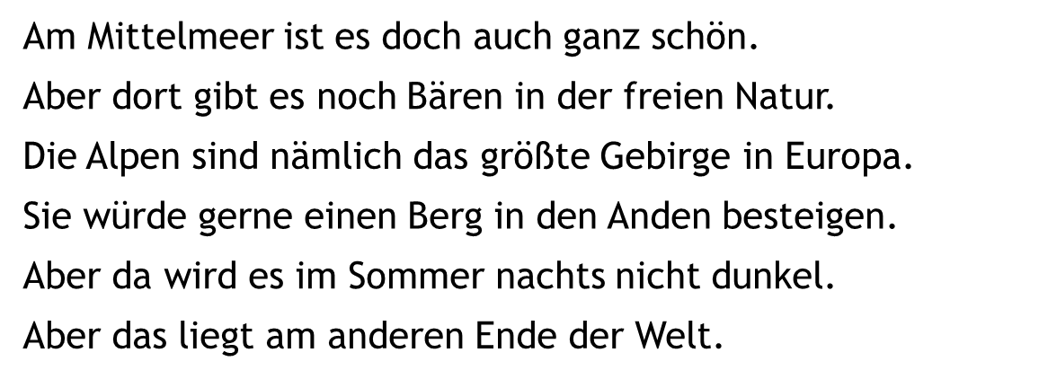
Welche Sätze passen zusammen?
Klick auf den passenden Satz unten!
2
Ich würde gerne einmal nach Australien reisen.
Ich würde gerne einmal das Nordkap besuchen.
Meine Mutter will nach Chile in den Urlaub fliegen.
Mein Vater möchte gerne seine Verwandtschaft in Alaska besuchen.
Wahrscheinlich fahren wir wieder nach Italien.
5
4
3
2
1
Vorherige Seite
Nächste Seite
C:\Users\Master\OneDrive\A - Übungen\Klasse 5\Besondere Übungen\Satzpaare - Reise.pptx - Seite 2

Slide 3
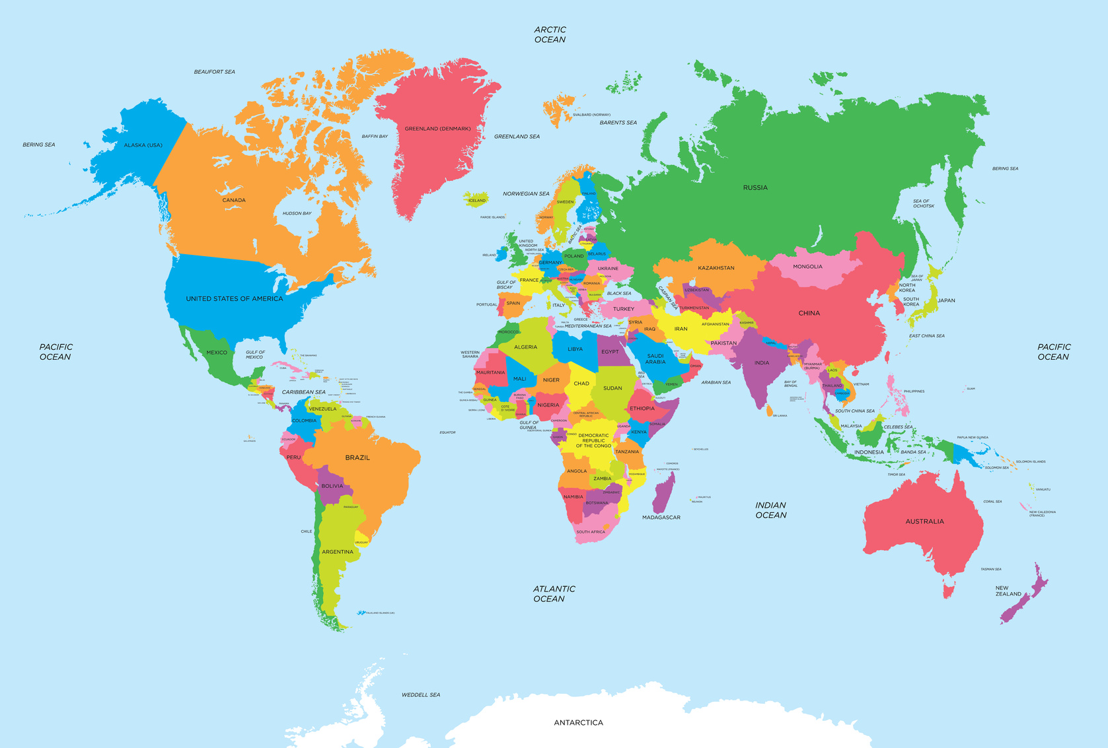
Wo liegt ...? Klick darauf!
Australien
Chile
Alaska
Alaska
Italien
Italien
Australien
Chile
C:\Users\Master\OneDrive\A - Übungen\Klasse 5\Besondere Übungen\Satzpaare - Reise.pptx - Seite 3

Slide 4
Üben macht gescheit!
Hurra, wieder ein Stück weiter!
Vorherige Folie
C:\Users\Master\OneDrive\A - Übungen\Klasse 5\Besondere Übungen\Satzpaare - Reise.pptx - Seite 4

